Slide 1
РЕАЛИЗАЦИЯ ПРОТОКОЛА ДИНАМИЧЕСКОЙ МАРШРУТИЗАЦИИ НА ЯЗЫКЕ ОПИСАНИЯ ПРЕДМЕТНОЙ ОБЛАСТИ
Е.А. Черкашин, ИДСТУ СО РАН
Д.А. Паккерт, ИрНИТУ
Иркутск

Slide 2


Переход к интернету вещей
2011 год
Необходимость IPv6
Необходимость динамической маршрутизации
SDN – программно-определяемые сети
Сети, которые являются основой - виртуальных сетей предприятий;
- облачных технологий.

Slide 3
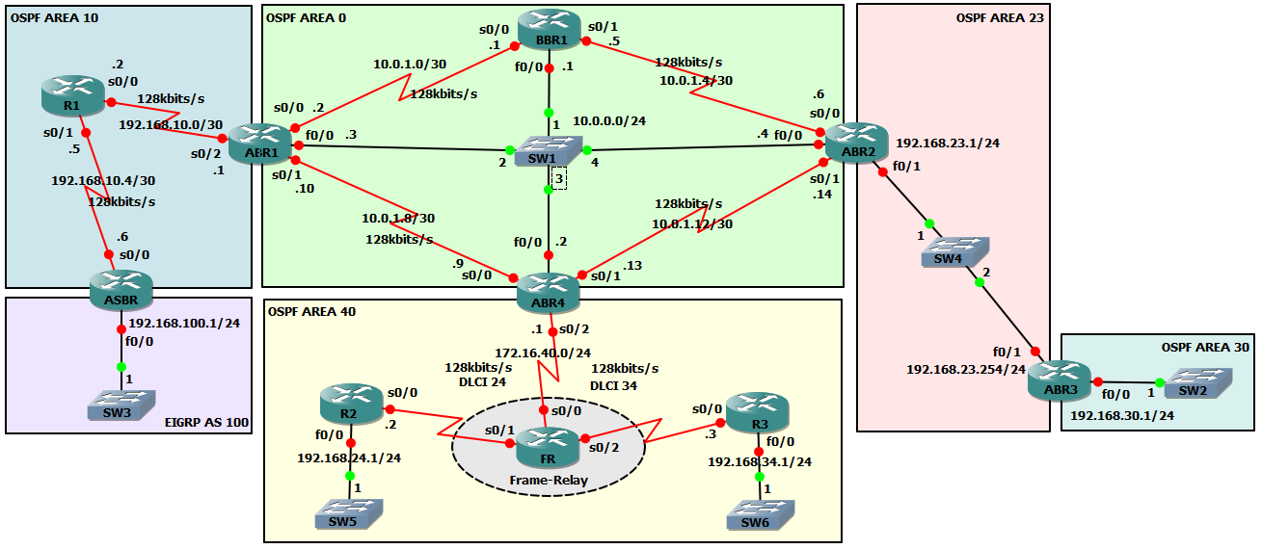
Выбор кратчайшего пути по наименьшей стоимости. Алгоритм Э. Дейкстры

Slide 4
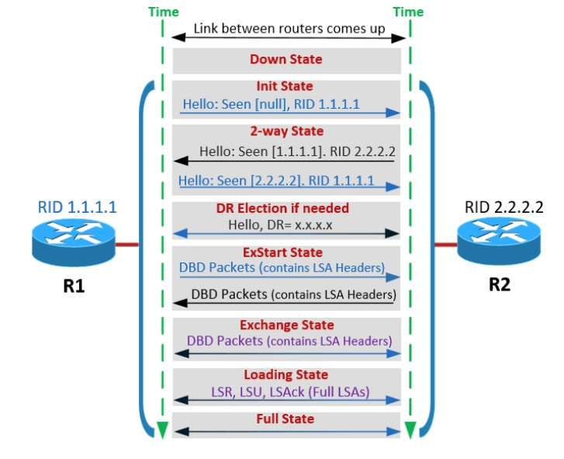
Состояния маршрутизаторов во время установления соседских отношений

Slide 5
Цели и задачи исследования
Цель исследования — реализовать OSPFv3 при помощи декларативных языков P4 и YANG, при этом на традиционном для программирования демонов маршрутизации языке С разрабатываются только алгоритмы на графах и взаимодействие с операционной системой.
Задачи:
1. Представление уровня управления SDN/Маршрутизатором;
2. Анализ существующих спецификаций YANG для протокола OSPFv3;
3. Реализация уровней L2, L3 в среде P4;
4. Реализация алгоритмов и интерфейса с уровней L2, L3 к алгоритмам и операционной системе.

Slide 6
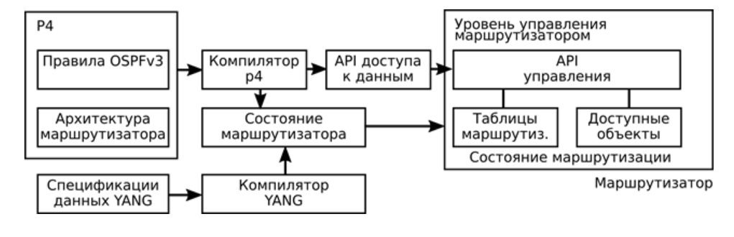
Синтез структур логического
уровня управления маршрутизатором

Slide 7
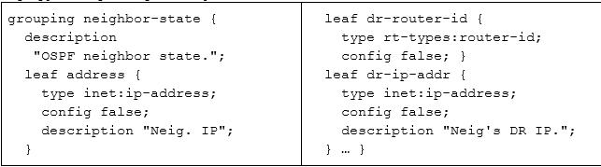
YANG-описания структур данных для хранения состояний маршрутизатора

Slide 8
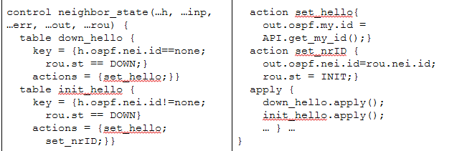
Обработка пакетов: правила P4

Slide 9
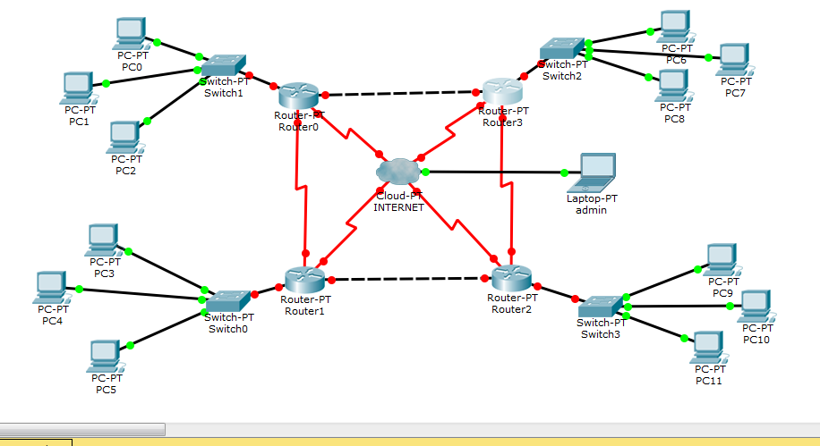
Среда тестирования
MiniNet — пакет Linux, позволяющий создавать виртуальные сетевые устройства и соединения по сценарию.
Физическая сеть.

Slide 10
Настройка физической сети
Сеть состоит из примерно 100 маршрутизаторов MikroTik. Для настройки использован
Ansible — система управления конфигурациями маршрутизаторов.
Пример сценария Ansible:
/system ntp client set enabled=yes primary-ntp=[:resolve ntp1.stratum2.ru] secondary-ntp=[:resolve ntp2.stratum2.ru]
/system clock set time-zone-name=Asia/Irkutsk time-zone-autodetect=no
Сценарий настаивает время на узле при помощи ntp.
Разработано 30 сценариев настройки разных параметров маршрутизаторов.

Slide 11
Заключение
- Представлены основные идеи подхода к реализации;
- Показаны примеры спецификаций структур данных и части автомата, моделирующего состояние маршрутизатора и его соседей, а также
- Архитектура процесса проектирования средств ДМ.
Следующей задачей, решаемой в данном проекте, является адаптация компилятора P4 к API алгоритмов вычисления кратчайших расстояний Э.Дейкстры.

